Slide 1


구글 애널리틱스 설치 신청 가이드
작성자 : 연구소 데이터분석팀 엄태영
작성일 : 2023-02-28

Slide 2
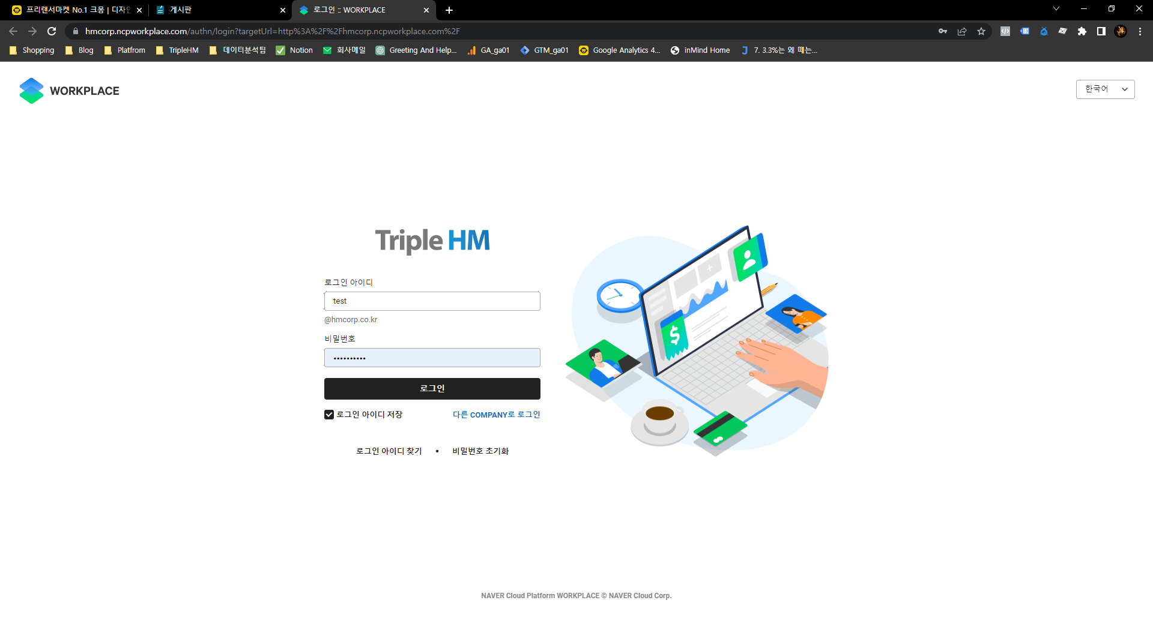
1. 네이버 웍스 접속
네이버 웍스 접속
https://board.worksmobile.com/ 접속하여 로그인합니다.

Slide 3
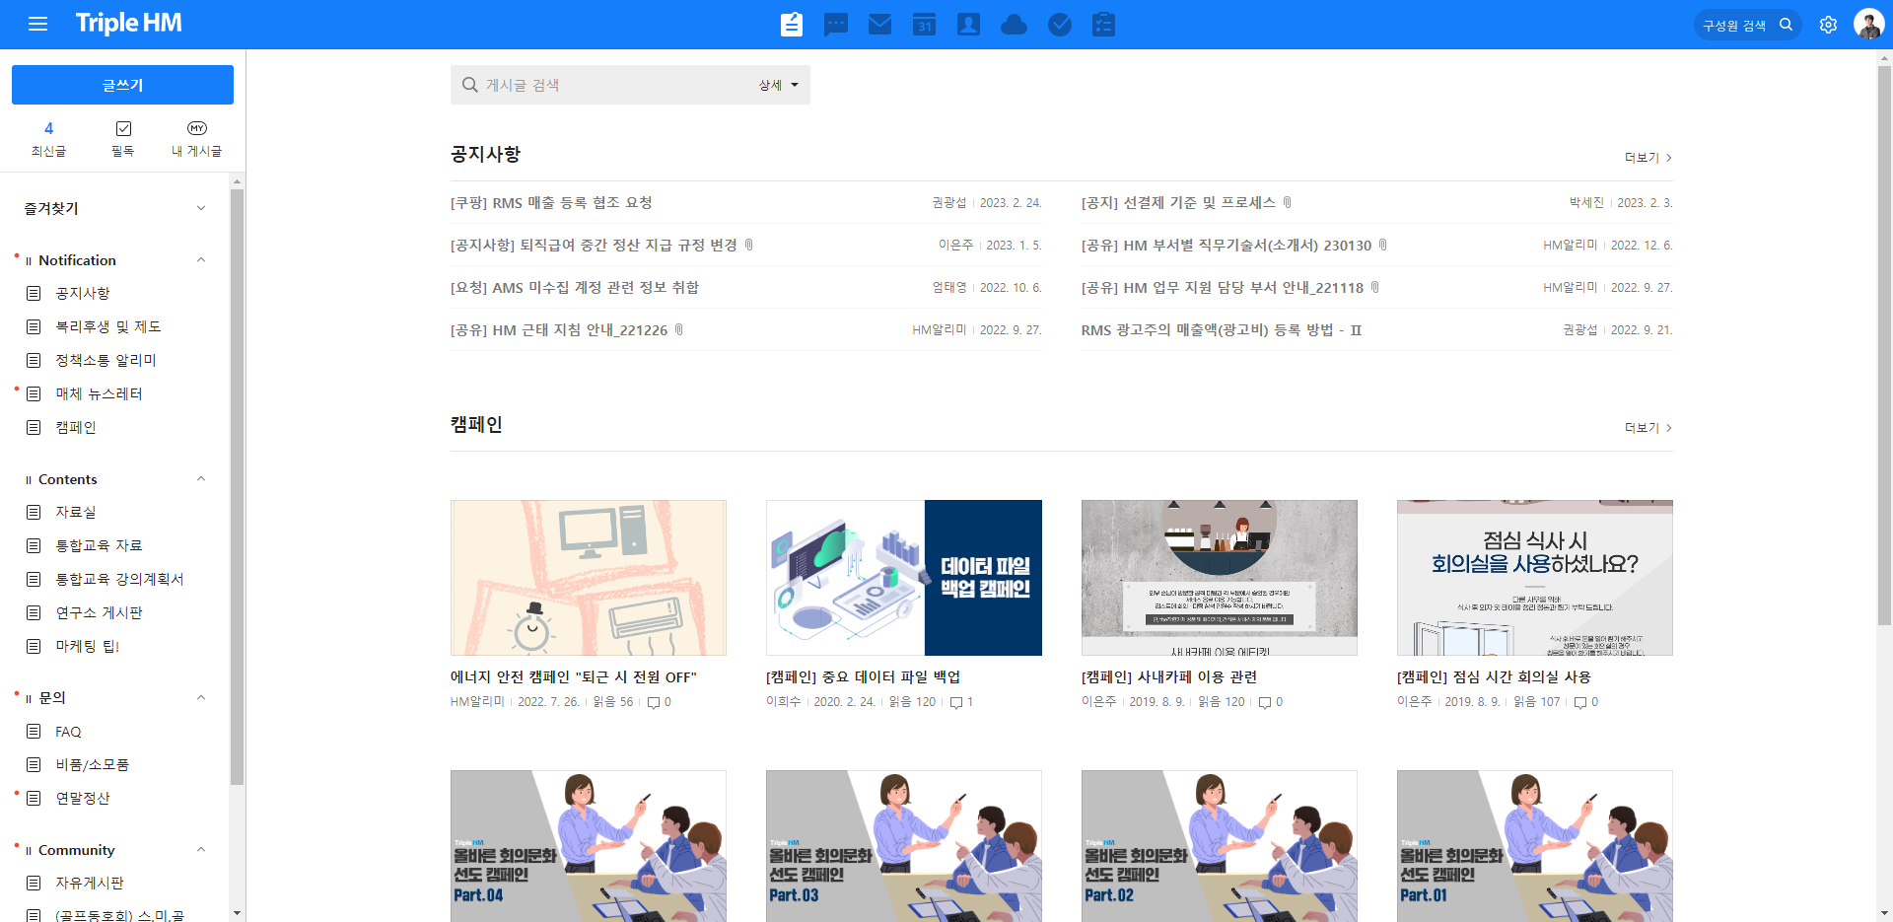
2. 네이버 웍스 게시판 진입
네이버 웍스 게시판 진입
좌측 메뉴 탭에서 스크립트 신청 메뉴를 클릭합니다.

Slide 4
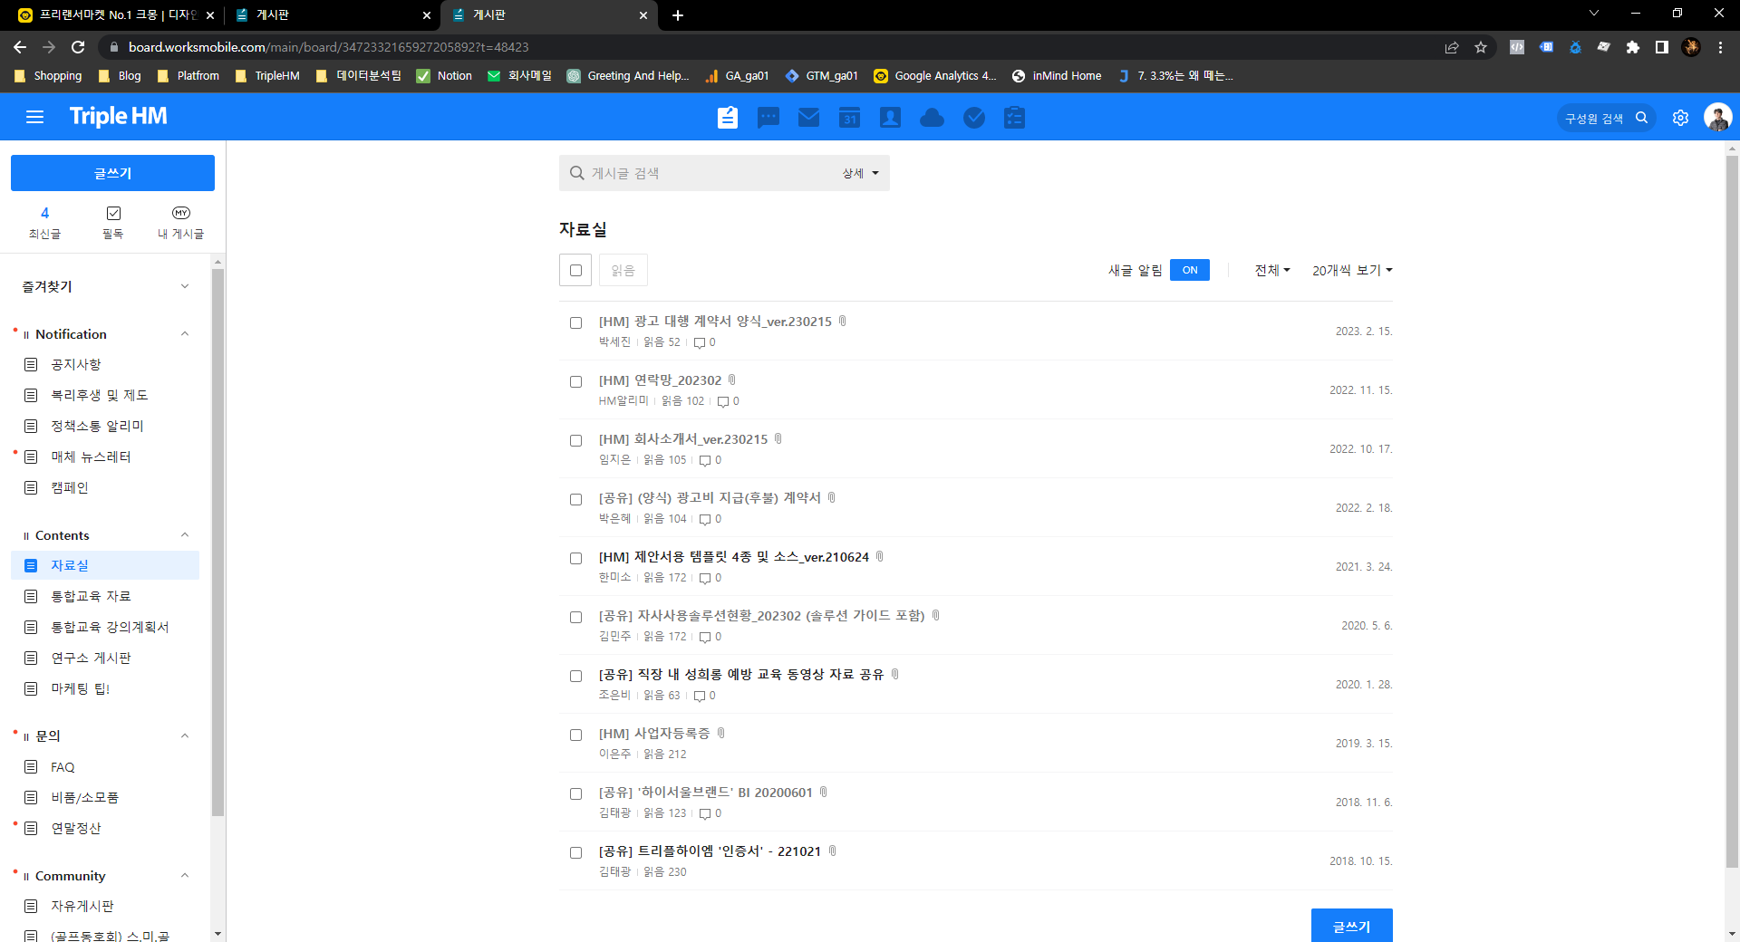
3. 스크립트 신청 게시판 진입
스크립트 신청 게시판 진입
게시글 목록 하단에 글쓰기 버튼을 클릭하여 새 글을 작성합니다.

Slide 5
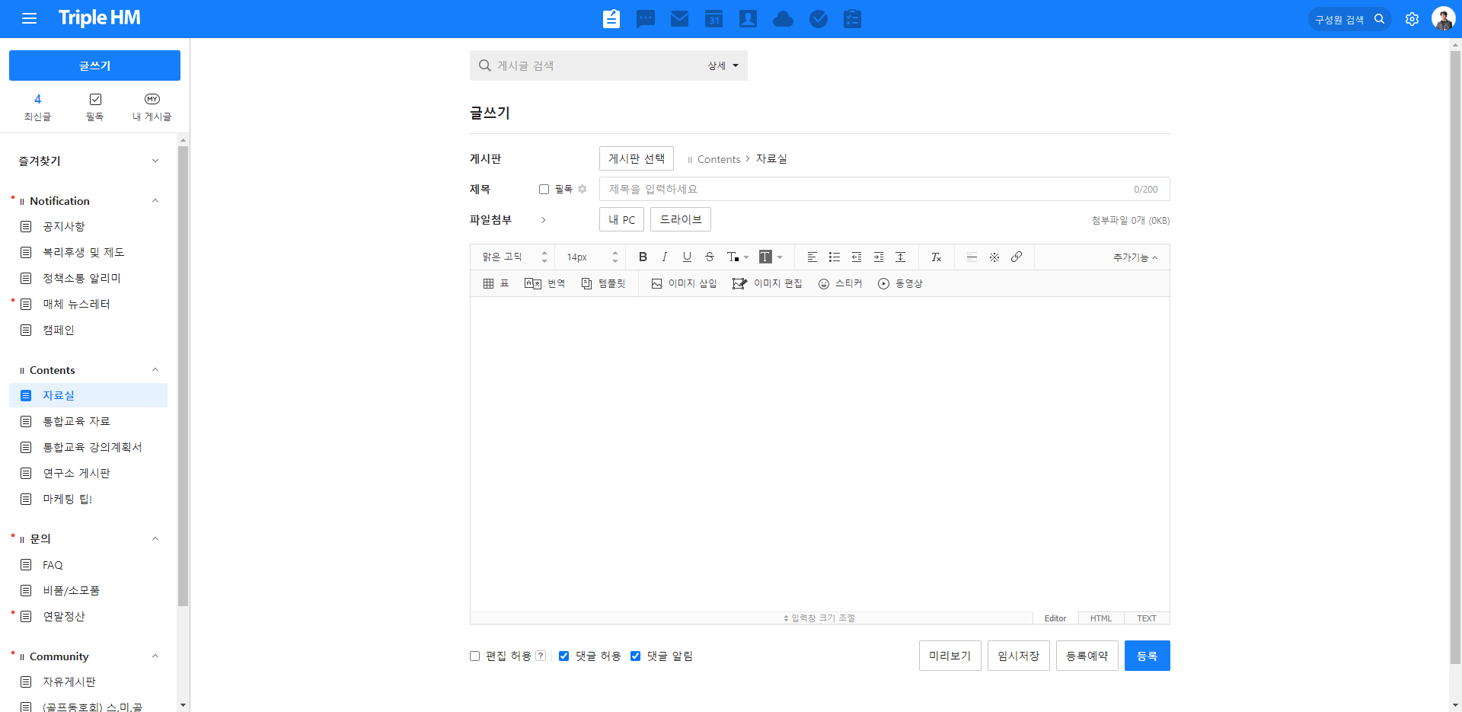
4. 스크립트 신청 템플릿 불러오기(1)
템플릿 불러오기
스크립트 신청 전용 템플릿을 불러오기 위해 템플릿을 클릭합니다.

Slide 6
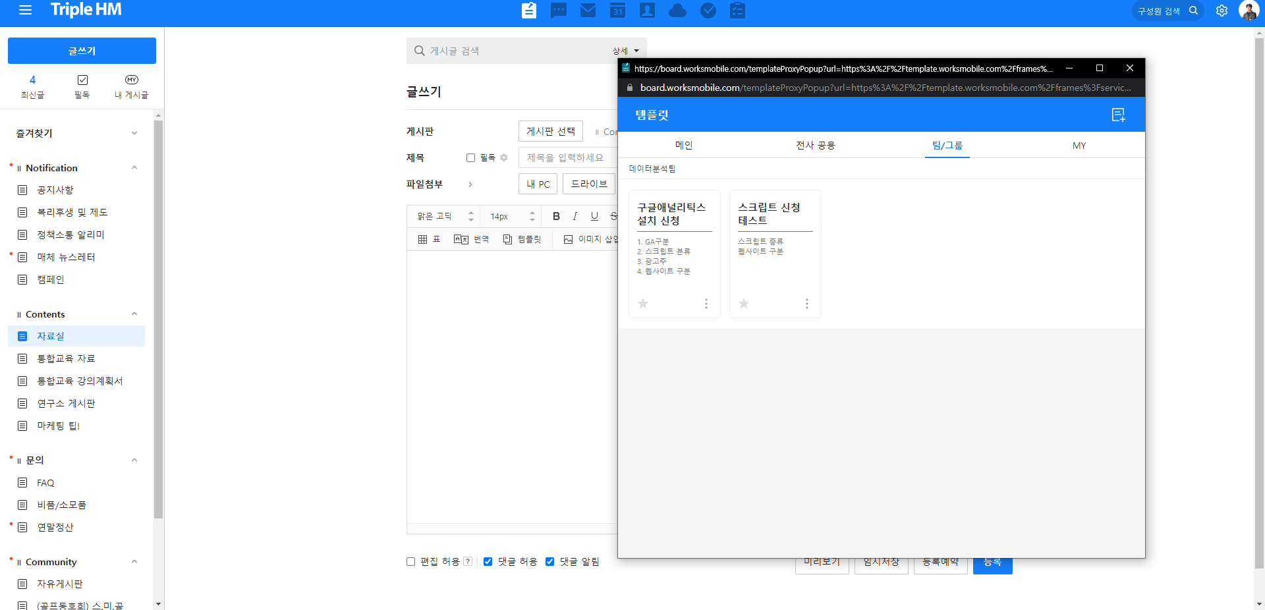
4. 스크립트 신청 템플릿 불러오기(2)
템플릿 불러오기
스크립트 신청 전용 템플릿을 불러오기 위해 템플릿을 클릭합니다.

Slide 7
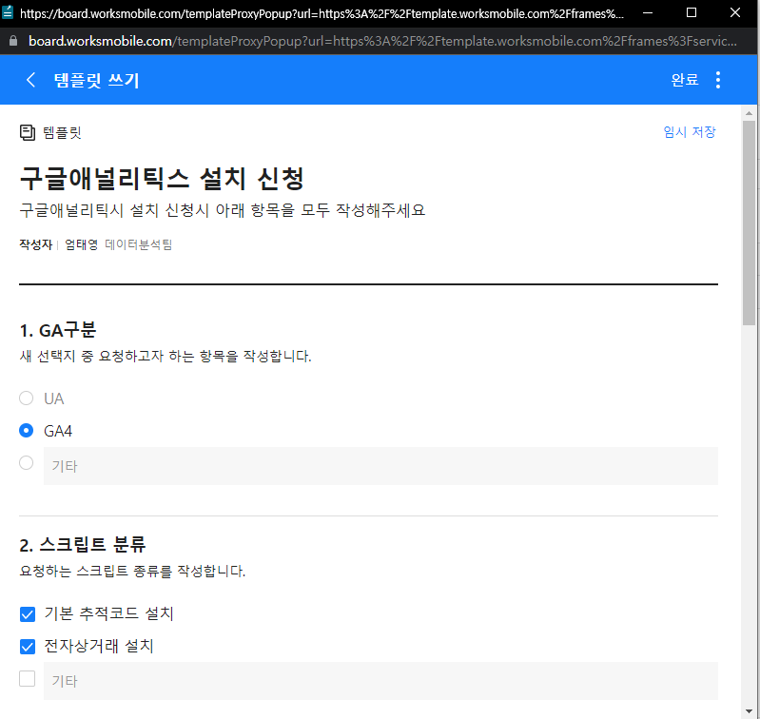
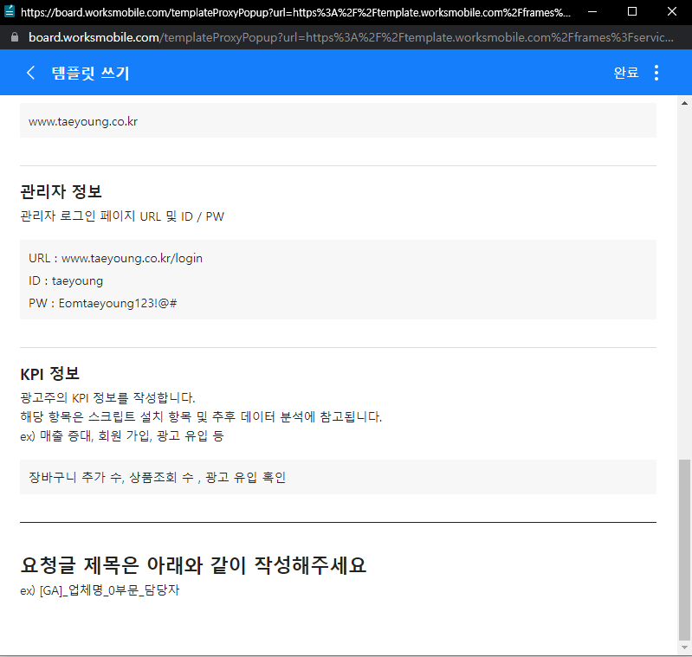
5. 스크립트 신청 템플릿 작성하기(1)
템플릿 내용 작성하기
스크립트 신청 전용 템플릿을 작성합니다.
모든 항목을 빠짐없이 작성합니다.

Slide 8
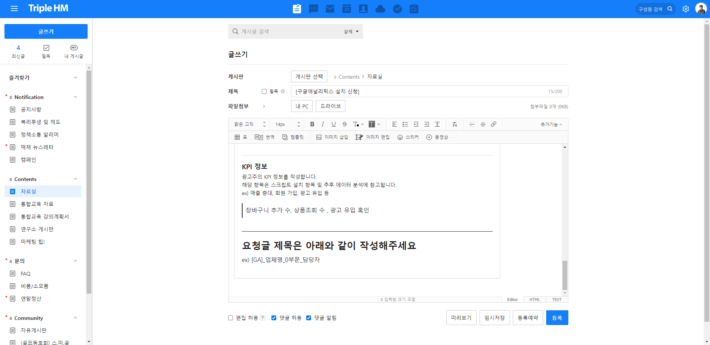
5. 스크립트 신청 템플릿 작성하기(2)
템플릿 내용 작성하기
스크립트 신청 전용 템플릿을 작성합니다.
게시글의 제목을 반드시 변경합니다.

Slide 9
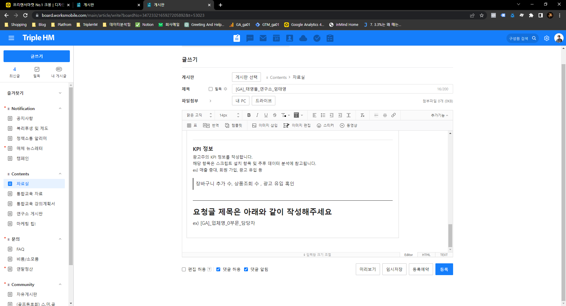
5. 스크립트 신청 템플릿 작성하기(3)
템플릿 내용 작성하기
스크립트 신청 전용 템플릿을 작성합니다.
게시글의 제목을 반드시 변경합니다.

Slide 10
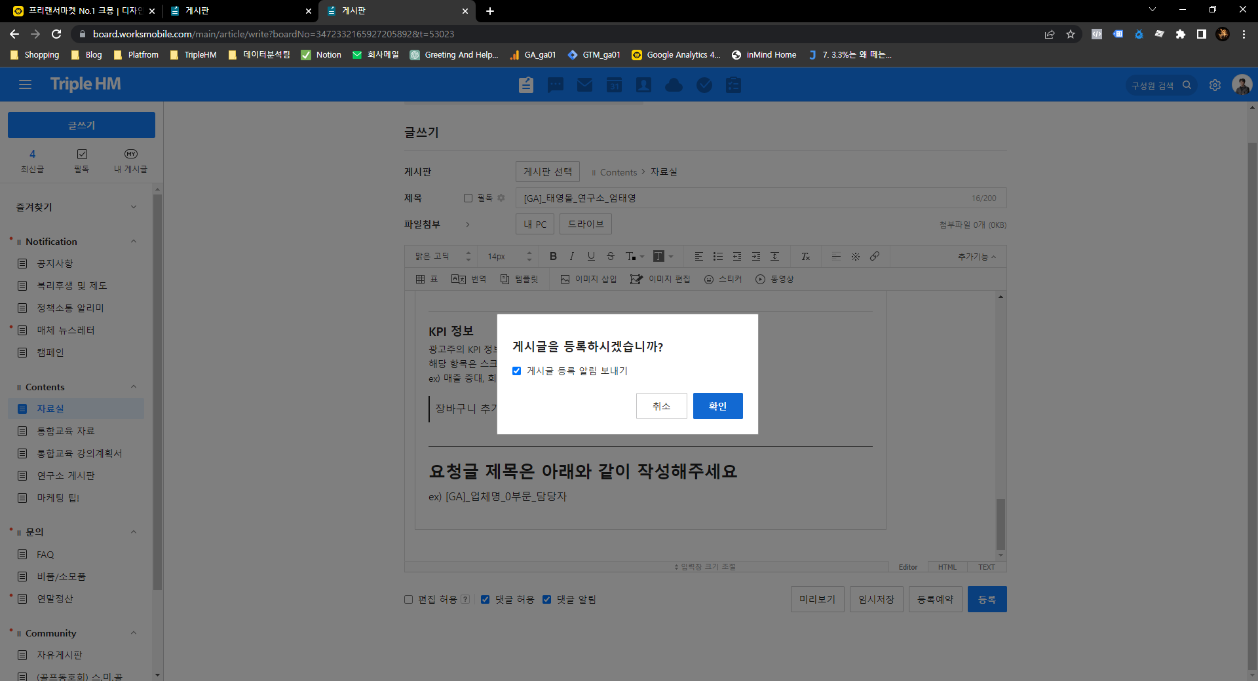
5. 스크립트 신청 템플릿 작성하기(4)
템플릿 내용 작성하기
등록 버튼 클릭 후 나오는 알림창에서 게시글 등록 알림을 반드시 체크한 후 확인 버튼을 클릭합니다.

Slide 11
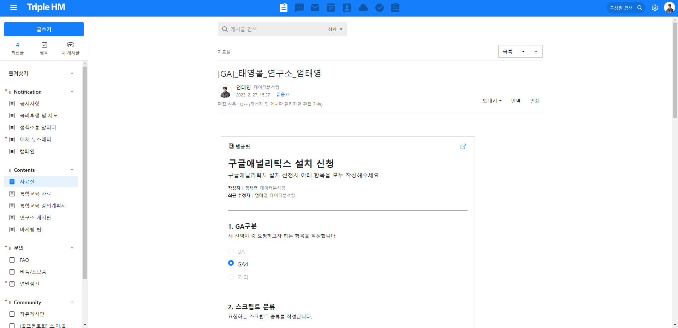
6. 스크립트 신청 내용 검토하기
작성한 내용 검토하기
작성한 내용 중 잘못 기재된 항목이 있는지 내용을 검토합니다.

Slide 12
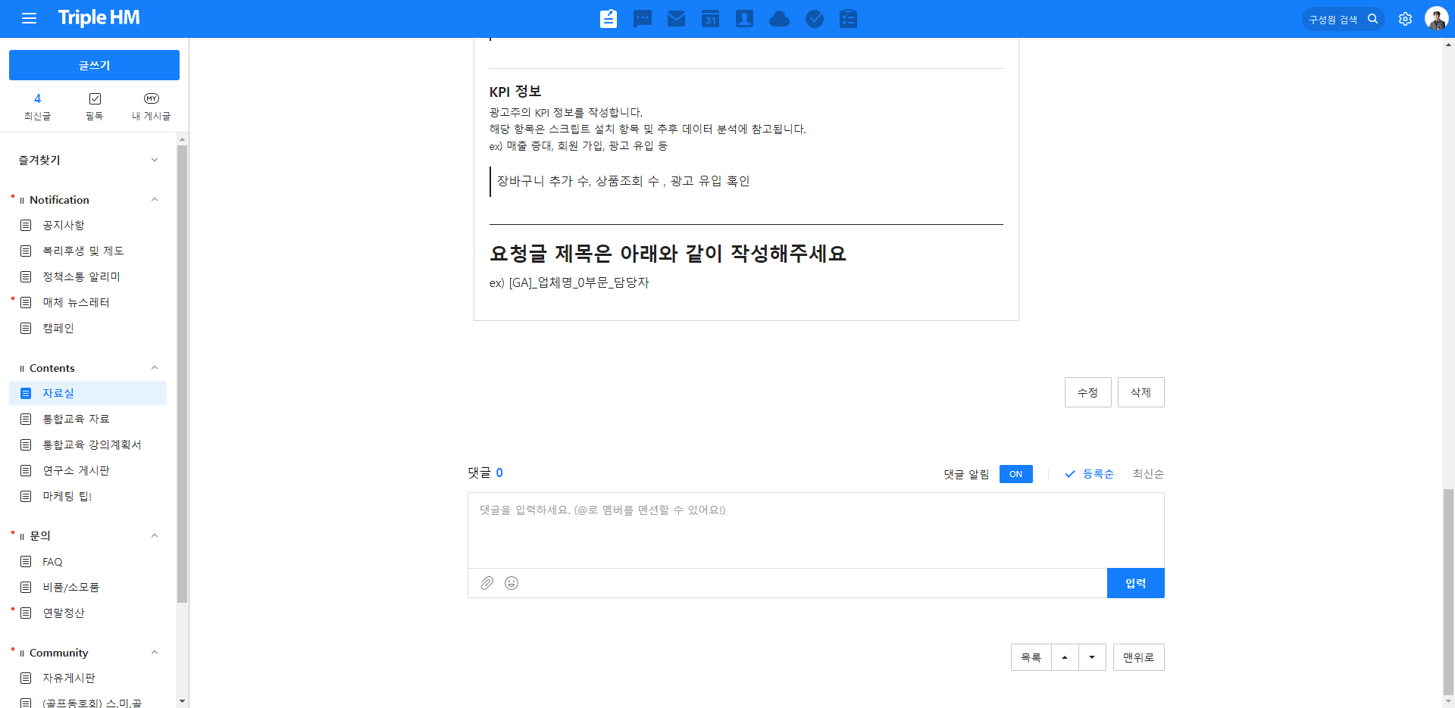
7. 스크립트 신청 게시글 알림 활성화 하기
댓글알림 활성화하기
담당자가 내용을 확인하거나 작업을 완료하면 댓글을 작성하게 됩니다.
반드시 댓글 알림이 활성화 되어있는지 확인합니다.

Slide 13

끝
작성자 : 연구소 데이터분석팀 엄태영
작성일 : 2023-02-28
트리플하이엠 www.hmcorp.co.kr

